Slide 1
Proyecto “Vetsys”
Presentación Final Capstone

Slide 2
Proyecto “VetSys”
Agenda
Integrantes del equipo
Metodología de trabajo
Tecnologías utilizadas
Descripción del proyecto
Cronograma
Etapas principales implementación
Objetivos del proyecto
Arquitectura de software
Demostración del resultado
Alcance y limitaciones del proyecto
Modelo de datos
Conclusión

Slide 3



Javier Fleiderman
Product Owner​
Development Team
Funciones desempeñadas:
Gestiona el Product Backlog, prioriza requisitos y asegura la comprensión de la visión del producto. Valida entregables con stakeholders al final de cada sprint..
Diseña, desarrolla y entrega incrementos funcionales. Se autoorganiza y asume la calidad del producto.
Proyecto “VetSys”
Eimy Henriquez
Scrum Máster​
Development Team
Funciones desempeñadas:
Facilita Scrum, organiza eventos, elimina impedimentos y protege al equipo. Promueve la mejora continua y la adopción de prácticas ágiles.
Diseña, desarrolla y entrega incrementos funcionales. Se autoorganiza y asume la calidad del producto.
Integrantes del proyecto
Byron Muñoz
Development Team
Funciones desempeñadas:
Diseña, desarrolla y entrega incrementos funcionales. Se autoorganiza, colabora con el Product Owner y asume la calidad del producto.

Slide 4
Proyecto “VetSys”
DESCRIPCIÓN DEL PROYECTO
Problema y dolor
Propuesta de solución
Contexto:
La Clínica Veterinaria Alonkura, ubicada en La Cisterna, Región Metropolitana.
En 2008, se formalizó un convenio con el municipio para crear un policlínico comunal, con vigencia hasta 2025.
El aumento de la demanda de servicios a sobrecargado la clínica.
Problema:
El sistema actual de gestión de fichas es manual, guardadas en archivadores.
Esto provoca retrasos y errores en la identificación y recuperación de fichas.
Se necesita un sistema informático para automatizar procesos y mejorar la atención sin afectar la calidad del servicio.
Es por esto por lo que, como especialistas, hemos propuesto VETSYS, una plataforma web que permitirá la digitalización y automatización de procesos clave.
Incluyendo:
Registro y seguimiento de pacientes (mascotas).
La gestión de citas y tratamientos.
La generación de recetas.

Slide 5
Proyecto “VetSys”
OBJETIVOS DEL PROYECTO
Objetivo General
Implementar un sistema de gestión para la Clínica Veterinaria Alonkura que automatice y digitalice los procesos clave, mejorando la eficiencia operativa, la calidad del servicio, y la experiencia de los usuarios.
Objetivos específicos
Planificar el proyecto y recoger los requerimientos para su implementación.
Desarrollar un módulo para gestionar las fichas médicas de las mascotas.
Implementar un sistema de gestión de datos de los propietarios con funciones seguras.
Desarrollar un módulo de reservas que permita al personal programar citas y notificar automáticamente al veterinario.
Diseñar una interfaz de usuario intuitiva para facilitar su uso.
Garantizar la accesibilidad del sistema en múltiples dispositivos.
Desarrollar un módulo de reservas para mejorar la programación de citas.
Asegurar la seguridad y confidencialidad de los datos con controles de acceso.

Slide 6
Proyecto “VetSys”
ALCANCES Y LIMITACIONES DEL PROYECTO
Alcance:
El proyecto consiste en desarrollar VetSys, un sistema web para gestionar fichas médicas y citas en la Clínica Veterinaria Alonkura. Permitirá al personal gestionar fichas, citas y notificaciones automáticas para vacunaciones y revisiones, con una interfaz accesible y segura desde varios dispositivos. Se priorizarán funcionalidades críticas y se realizarán entregas incrementales durante los Sprints.
Restricciones:
Tiempo: El proyecto se completará en 2 meses y medio, con iteraciones de 1 semana.
Costo: Se ajustará a los recursos disponibles del equipo.
Alcance Adaptativo: Se gestionará mediante el backlog, ajustando el alcance según la retroalimentación del cliente.

Slide 7
Proyecto “VetSys”
METODOLOGÍA DE TRABAJO
Metodología Ágil Scrum:
Scrum es una metodología ágil que utiliza Sprints iterativos para entregar incrementos funcionales del producto. El equipo se organiza en roles (Product Owner, Scrum Master y Development Team) y realiza reuniones diarias para asegurar transparencia y colaboración.
Beneficios:
Flexibilidad: Permite adaptarse rápidamente a cambios y nuevas prioridades.
Colaboración: Fomenta la comunicación constante entre el equipo y los stakeholders.
Entregas frecuentes: Facilita entregas incrementales que permiten evaluar el progreso continuamente.
Mejora continua: Promueve la revisión y ajuste del proceso para optimizar resultados.

Slide 8
Q1
Q2
Q3
Q4
Semana 1
Semana 2
Semana 3
Semana 4
Semana 5
Semana 6
Semana 7
Semana 8
Semana 9
Semana 10
Semana 11
Semana 12
Semana 13
Semana 14
Semana 15
Semana 16
Sprint 1
Sprint 2
Sprint 3
Sprint 4
Sprint 5
Testeo G.
Toma RQ
Kick off
Análisis C.
INICIO
RQF Y RQNF
S.H.
Formar ES.
Crear V.
Planificar L.
Crear Sq. Y R.
Present. P.
Mapa mental
Roadmap inicial
Desarrollo E.
Mapa de actores
PLANIFICACIÓN
Crear H. U.
Impact M.
Crear P. B.
Planning P.
Product B. Pr.
User H. M.
Crear Tareas
Sprint Planning
Crear 1er S. B.
Crear S. (Trello)
Seguimiento Trello
Seguimiento Trello
Seguimiento Trello
Seguimiento Trello
Seguimiento Trello
IMPLEMENTACIÓN
Daily Meeting
Daily Meeting
Daily Meeting
Daily Meeting
Daily Meeting
Seg. Burndown C.
Seg. Burndown C.
Seg. Burndown C.
Seg. Burndown C.
Seg. Burndown C.
E-001/H-001
E-002/H-001
E-002/H-001
E-004/H-001
E-004/H-001
E-001/H-002
E-002/H-002
E-002/H-002
E-004/H-002
E-004/H-002
E-001/H-003
E-004/H-001
E-004/H-001
E-0﻿03/H-001
IMPEDIMENT LOG
E-005/H-001
E-004/H-003
E-004/H-002
E-003/H-002
E-005/H-002
E-005/H-004
IMPEDIMENT LOG
IMPEDIMENT LOG
E-005/H-003
IMP﻿EDIMENT LOG
Testeo del P.
IMPEDIMENT LOG
SPRINT REVIEW
SPRINT REVIEW
SPRINT REVIEW
SPRINT REVIEW
SPRINT REVIEW
Retrospectiva P.
RETROSP. SPRINT 1
RETROSP. SPRINT 2
RETROSP. SPRINT 3
RETROSP. SPRINT 4
RETROSP. SPRINT 5
REVISIÓN
REVIEW
REVIEW
REVIEW
REVIEW
REVIEW
Plan de lanz.
Release
Documento Pr.
Implementación f.
LANZAMIENTO

Slide 9
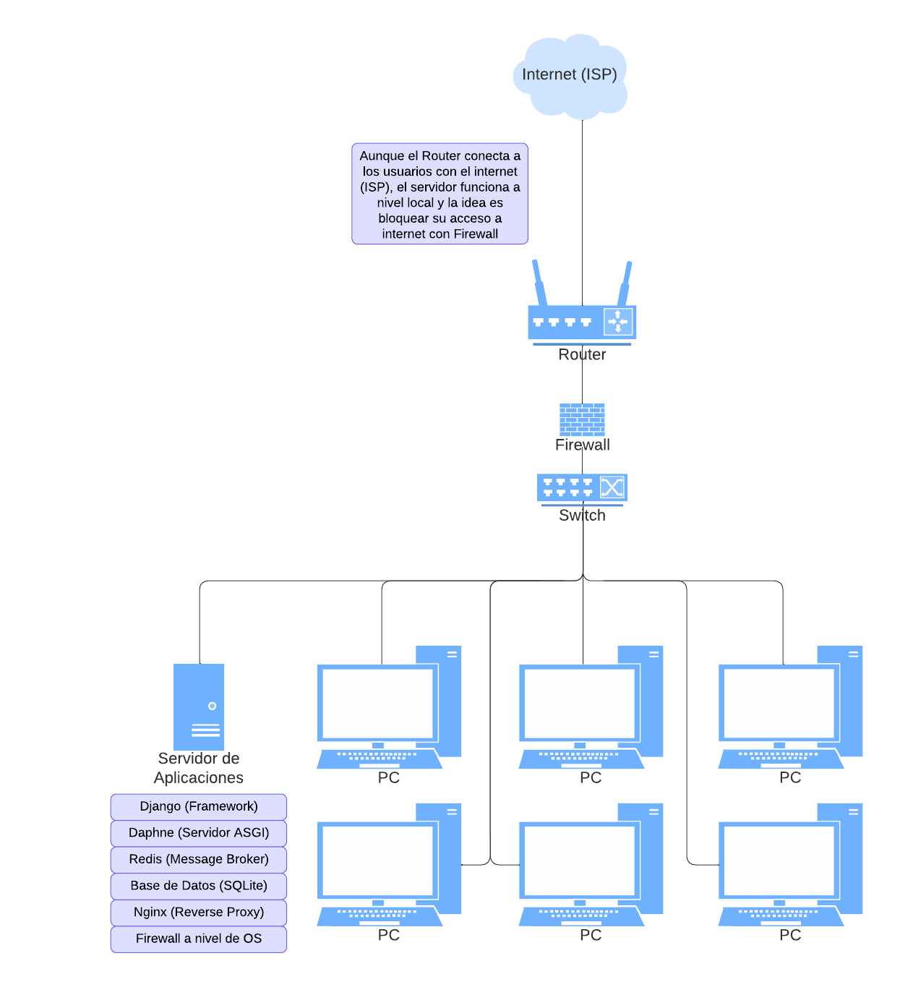
Proyecto “VetSys”
TOPOLOGÍA

Slide 10
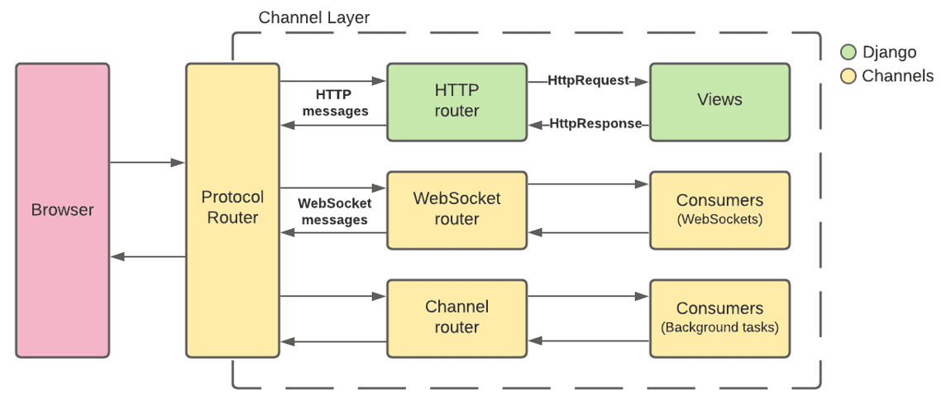
Proyecto “VetSys”
ARQUITECTURA DEL SOFTWARE

Slide 11
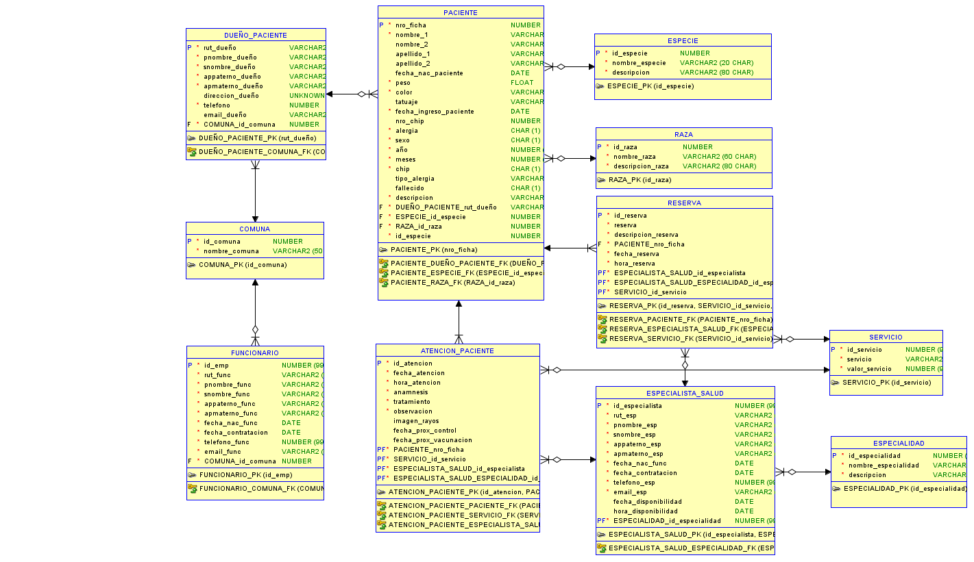
MODELO DE DATOS
Proyecto “VetSys”

Slide 12








Proyecto “VetSys”
TECNOLOGIAS UTILIZADAS
Python:
Versión 3.11
Django:
Versión 4.2
Lenguajes web: HTML, JavaScript, CSS
Framework de diseño web: Bootstrap
Servidor Web: Daphne
Arquitectura: Sistema híbrido de MVC y Asíncrona Basada en Eventos con Patrón Pub/Sub.

Slide 13
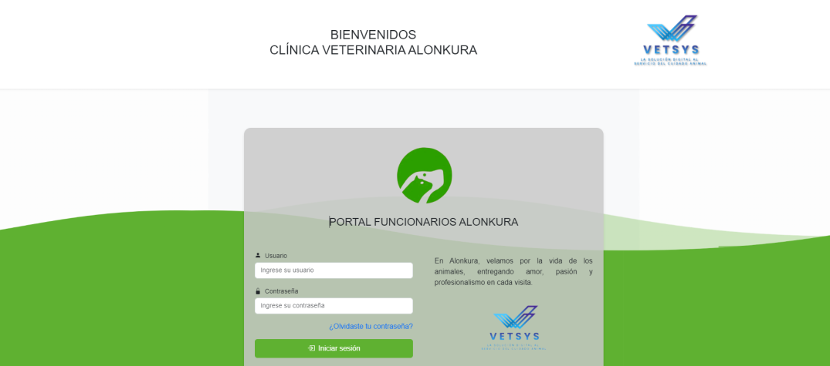
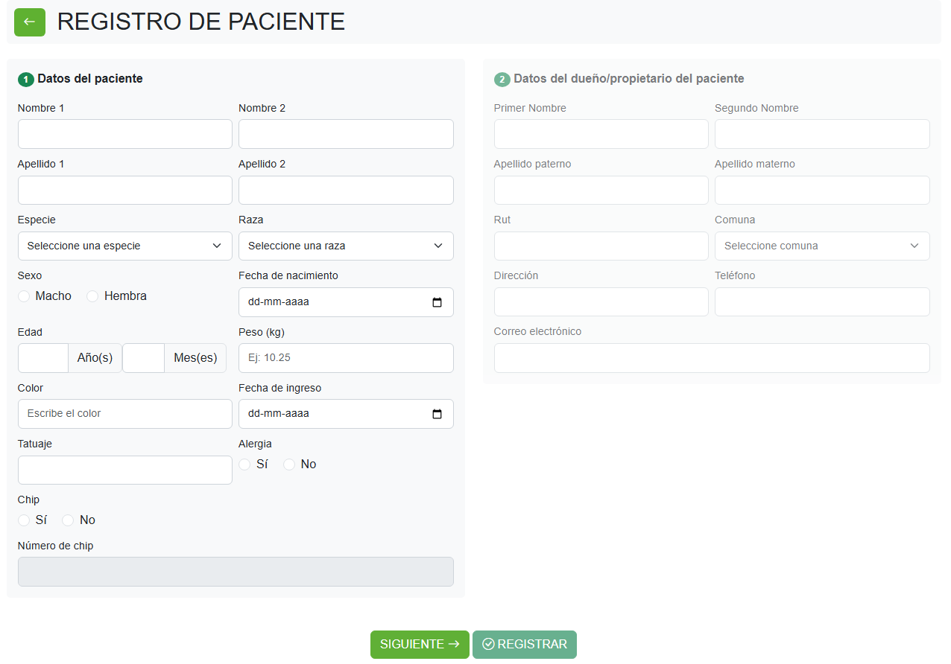
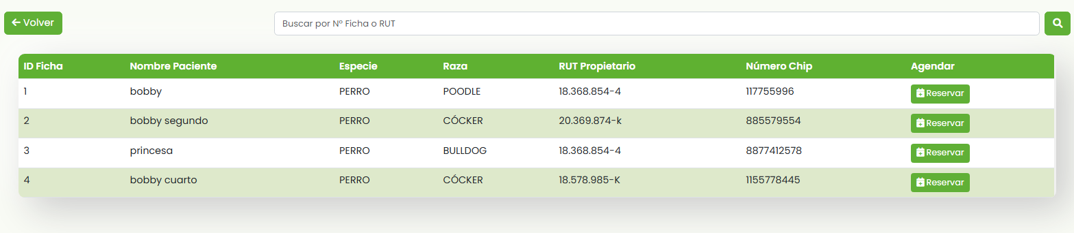
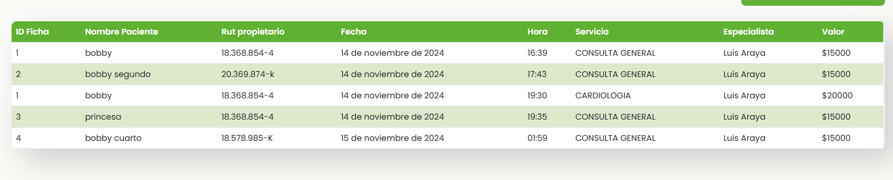
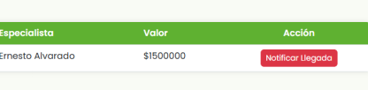
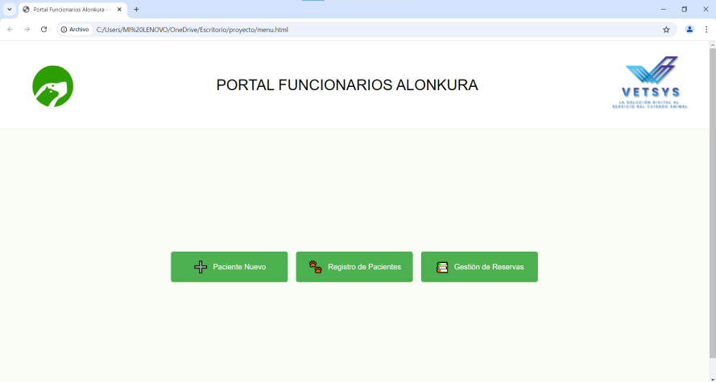
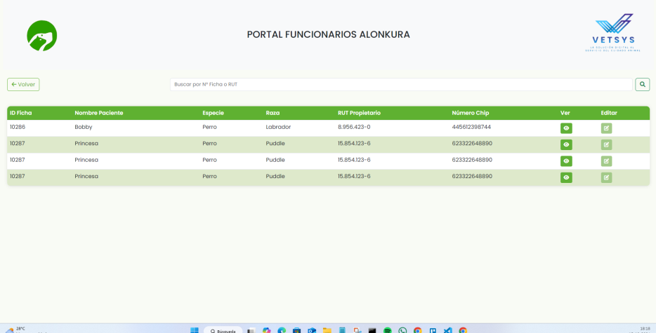
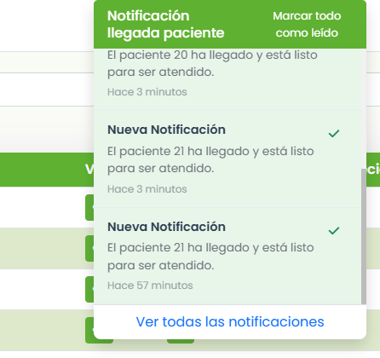
Proyecto “VetSys”
ETAPAS PRINCIPALES IMPLEMENTACIÓN

Slide 14
Proyecto “VetSys”
DEMOSTRACIÓN DEL RESULTADO

Slide 15
Proyecto “VetSys”
RESULTADOS OBTENIDOS
Funcionamiento General
Interfaz Intuitiva
Optimización de Procesos
Notificaciones Efectivas
Accesibilidad y Seguridad
Cumplimiento de Cronograma

Slide 16
Proyecto “VetSys”
OBSTÁCULOS PRESENTADOS DURANTE EL DESARROLLO
Tiempo limitado
Pocas reuniones con el cliente
Conocimientos técnicos limitados
Problemas con los modales
Backend de reservas
Django Channels

Slide 17
Proyecto “VetSys”
Conclusión

Slide 18
Proyecto “VetSys”
PREGUNTAS

